Slide 1
Заголовок слайда
должность
ФИО
Дата

Slide 2
Заголовок слайда
Текст слайда

Slide 3
Заголовок слайда
Текст
Название
Описание
Цифры
Текст

Slide 4
Таблицы
 | 2015 | 2016 | 2017 | 2018 | 2019
Пример | 7 | 1 | - | 4 | 2
Итого:
14
Вывод по таблице
 | 2015 | 2016 | 2017 | 2018 | 2019
Пример | 1 | 7 | 14 | 14 | 53
Итого:
89

Slide 5
Пример слайда с использованием перечислений по пунктам
Текст
Основы проектирования релейной защиты и автоматики энергосистем
Программные средства релейной защиты
Вычислительные комплексы в электроэнергетике
Специальные вопросы электроэнергетики
Наладка и эксплуатация релейной защиты и автоматики
Теория автоматического управления и системы автоматического управления
Общие информационные модели и онтология РЗА энергосистем
Архитектура микропроцессорных устройств РЗА
Мультиагентные системы в электроэнергетике
Автоматизированные системы управления технологическими процессами электросетевых объектов
Нормы технологического проектирования РЗА
Методы решения задач оптимизации
Вывод

Slide 6
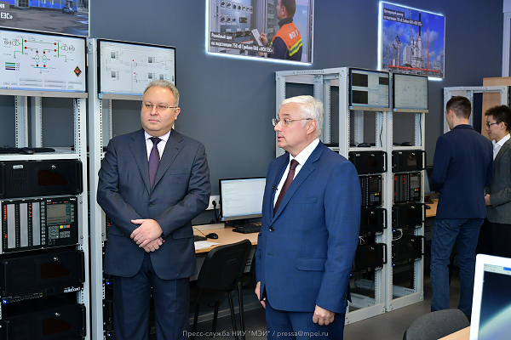
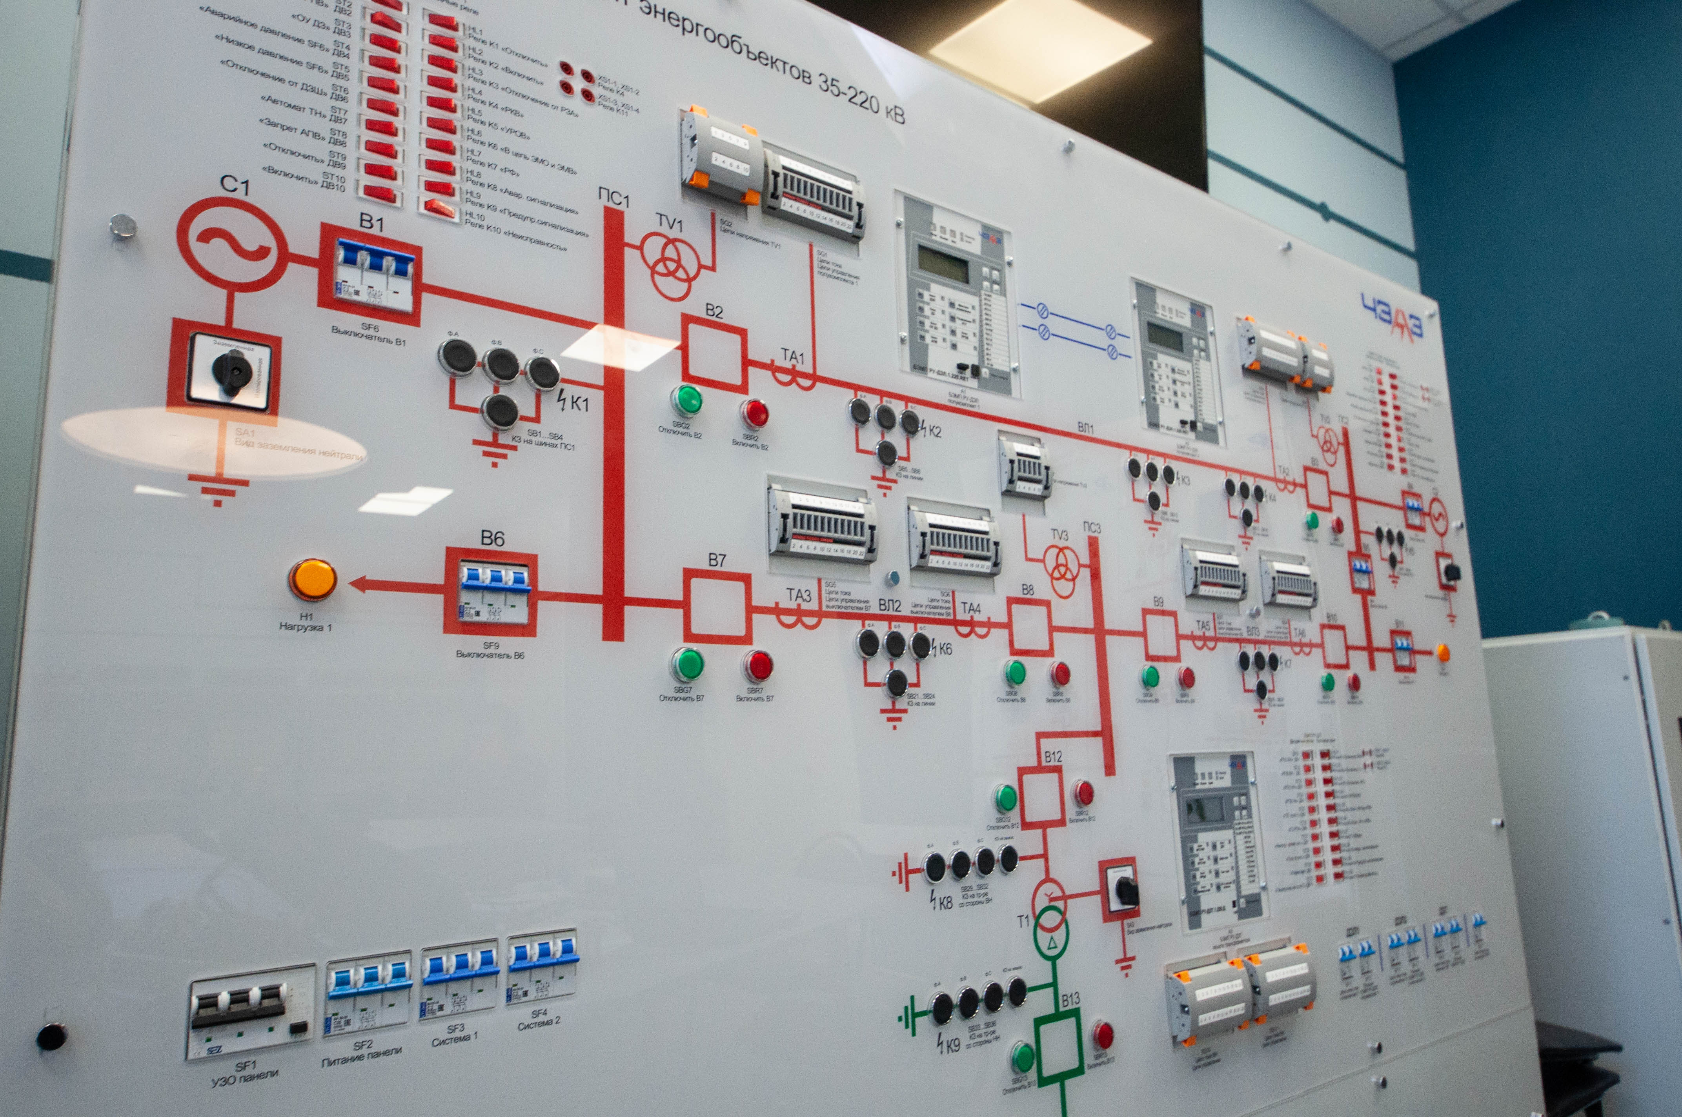
Пример расположения изображений

Slide 7
Спасибо за внимание!
должность
ФИО
дата

